Slide 1

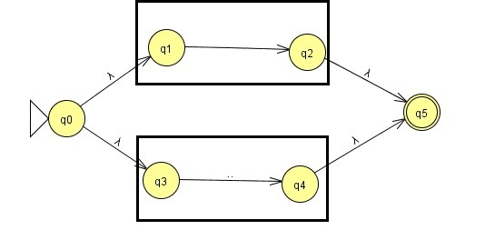
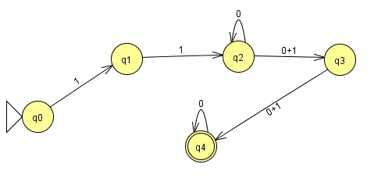
Kuliah 5 Teori Bahasa dan Otomata
(Automata Non-Deterministik)
ukrida.ac.id

Slide 2
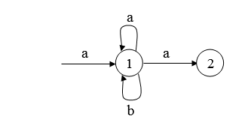
Definisi Non-Deterministik Automata
NFA (Non-deterministic Finite Automata) adalah salah satu jenis automata di mana untuk setiap keadaan dan simbol input, automata dapat berpindah ke lebih dari satu keadaan, atau bahkan tidak pindah sama sekali.
NFA berarti bahwa lebih dari satu transisi keluar dari suatu state mungkin terjadi pada simbol input yang sama

Slide 3
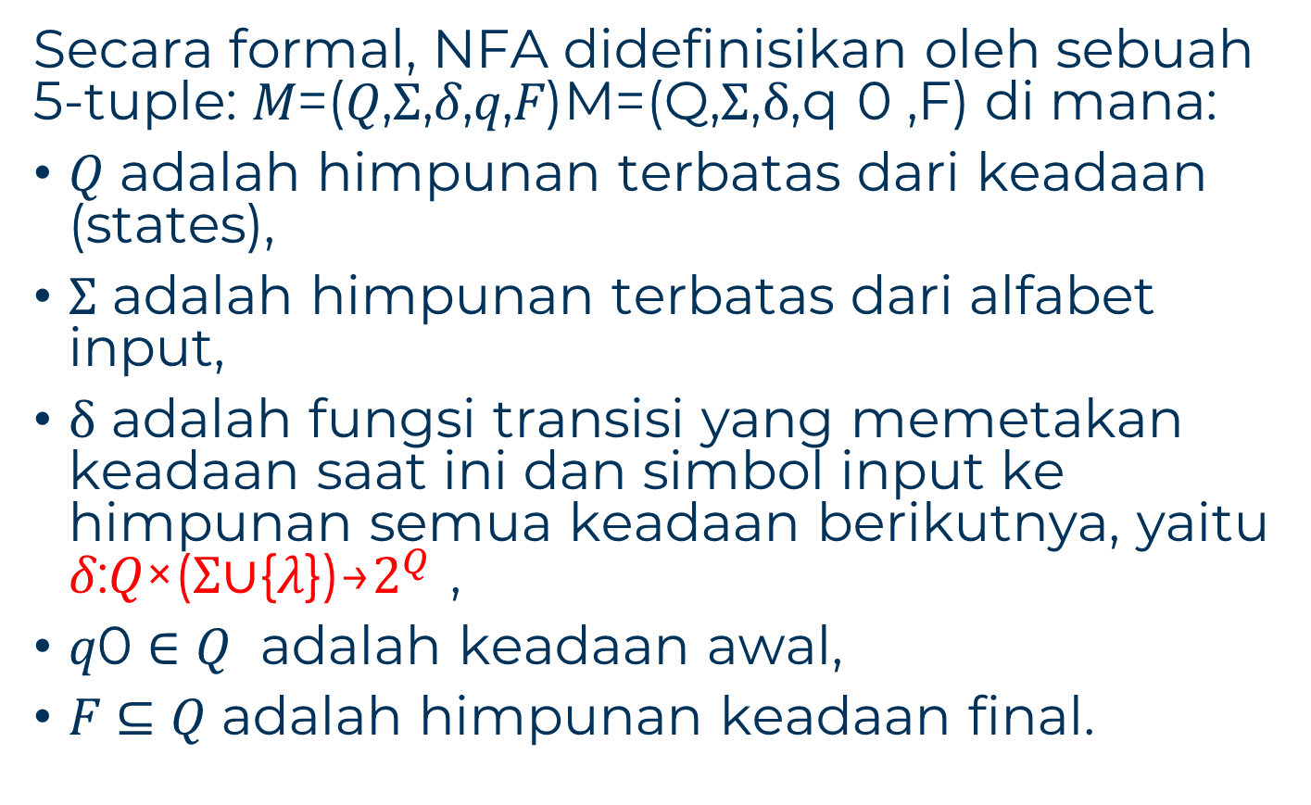
Non-Deterministik Automata
Secara formal, NFA didefinisikan oleh sebuah 5-tuple: 𝑀=(𝑄,Σ,𝛿,𝑞,𝐹)M=(Q,Σ,δ,q 0​ ,F) di mana:
𝑄 adalah himpunan terbatas dari keadaan (states),
Σ adalah himpunan terbatas dari alfabet input,
δ adalah fungsi transisi yang memetakan keadaan saat ini dan simbol input ke himpunan semua keadaan berikutnya, yaitu 𝛿:𝑄×(Σ∪{𝜆})→$2^{Q}$ ,
𝑞0 ∈ 𝑄 adalah keadaan awal,
𝐹 ⊆ 𝑄 adalah himpunan keadaan final.

Slide 4
DFA Vs NDFA(Table Perbedaan)
Aspek | DFA (Deterministic Finite Automata) | NFA (Non-Deterministic Finite Automata)
Transisi | Setiap keadaan dan simbol input hanya memiliki satu transisi ke keadaan berikutnya. | Setiap keadaan dan simbol input bisa memiliki lebih dari satu transisi, atau tidak ada transisi sama sekali.
Deterministik/Non-deterministik | Selalu deterministik: hanya ada satu jalur yang mungkin untuk setiap input dari setiap keadaan. | Non-deterministik: bisa ada banyak jalur yang mungkin untuk suatu input dari keadaan tertentu.
Transisi epsilon (ε-transitions) | Tidak diizinkan. | Diizinkan: NFA dapat berpindah ke keadaan lain tanpa membaca simbol input (transisi ε).
Fungsi Transisi | Fungsi transisi δ memetakan dari pasangan (keadaan, simbol input) ke satu keadaan berikutnya. | Fungsi transisi δ memetakan dari pasangan (keadaan, simbol input) ke himpunan dari beberapa keadaan.

Slide 5
DFA Vs NFA(Table Perbedaan)
Aspek | DFA (Deterministic Finite Automata) | NFA (Non-Deterministic Finite Automata)
Kecepatan Eksekusi | DFA biasanya lebih cepat karena hanya satu transisi yang harus diikuti untuk setiap input. | NFA bisa lebih lambat karena ada beberapa jalur yang harus dipertimbangkan secara paralel.
Ukuran Automata | DFA bisa membutuhkan lebih banyak keadaan dibanding NFA yang ekuivalen. | NFA bisa lebih kompak dan membutuhkan lebih sedikit keadaan dibanding DFA yang ekuivalen.
Penerimaan String | String diterima jika ada jalur unik yang membawa automata ke keadaan akhir. | String diterima jika salah satu dari jalur yang mungkin membawa automata ke keadaan akhir.
Konversi | Tidak bisa dikonversi menjadi NFA, karena NFA sudah lebih umum. | Dapat dikonversi menjadi DFA, meskipun hasil konversi dapat meningkatkan jumlah keadaan.

Slide 6
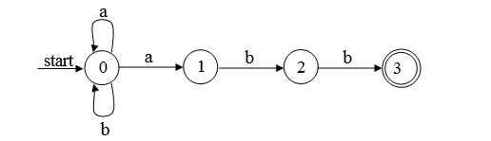
Non-Deterministik Automata
NFA yang mengenali bahasa (a | b) * abb ditunjukkan di bawah ini:

Slide 7
Non-Deterministik Automata(NFA)
Non-deterministic finite automata (NDFA): dari suatu state ada 0, 1 atau lebih state berikutnya untuk setiap simbol ,masukan yang diterima.
Berikut adalah contoh NFA (Q, Σ , σ , S, F) dimana:
Q = { q0, q1, q2, q3, q4}
Σ = {a, b, c}
S = q0
F = {q4}
σ diberikan dalam tabel berikut:
σ | a | b | c
q0 | {q0, q1} | {q0, q2} | {q0, q3}
q1 | {q1, q4} | {q1} | {q1}
q2 | {q2} | {q2, q4} | {q2}
q3 | {q3} | {q3} | {q3, q4}
q4 | ∅ | ∅ | ∅

Slide 8
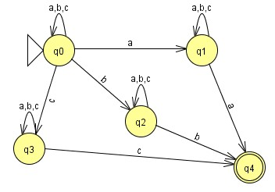
Non-Deterministik Automata(NFA)
Kalimat yang diterima NFA diatas : aa, bb, cc, aaa, abb, bcc
Kalimat yang tidak diterima NFA diatas : a, b, c, ab, ba, ac, bc

Slide 9
Non-Deterministik Automata(NFA)
Sebuah Kalimat diterima NFA jika:
Salah satu tracingnya berakhir di state akhir atau
Himpunan state setelah membaca string tersebut mengandung state akhir
Perbedaan dengan DFA: fungsi transisi dapat memiliki 0 atau lebih fungsi transisi.
G = ( {q0,q1, q2, q3, q4}, {0, 1}, σ, q0, {q2, q4})
String diterima NFA bila terdapat suatu urutan transisi berdasarkan input, dari state awal ke state akhir.
Harus mencoba semua kemungkinan
σ | 0 | 1
q0 | {q0, q3} | {q0, q1}
q1 | ε | {q2}
q2 | {q2} | {q2}
q3 | {q4} | ε
q4 | {q4} | {q4}

Slide 10

Contoh Non-Deterministik Automata(NDFA)
Buat NFA untuk bahasa yang terdiri dari semua string lebih dari {0,1} yang mengandung angka 1 di posisi ketiga dari akhir.
Jawab:
q1, q2, q3 adalah State awal,
q4 adalah State akhir
Harap dicatat bahwa ini adalah NFA karena δ(q2, 0) = q3 dan δ(q2,1) =3 .

Slide 11
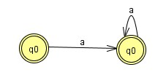

Non-Deterministik Automata(NDFA)
Definisi : dua buah FSA disebut ekuivalen apabila kedua FSA tersebut menerima bahasa yang sama
Contoh:
FSA yang menerima bahasa {a^{n} | n ≥ 0}

Slide 12
Non-Deterministik Automata(NDFA)
Definisi : dua buah state dari FSA disebut indistinguishable ( tidak dapat dibedakan) apabila:
σ(q, w) ∈ F sedangkan σ(p, w) ∉ F dan
σ (q, w) ∉ F sedangkan σ(p, w) ∈ F untuk semua w∈ Σ*
Definisi : Dua buah state dari FSA disebut distinguishable (dapat dibedakan) bila terdapat w ∈ Σ* sedemikian hingga :
σ(q, w) ∈ F sedangkan σ (p, w) ∉ F dan σ (q, w ) ∉ F sedangkan σ(p, w) ∈ F untuk semua w ∈ Σ*

Slide 13
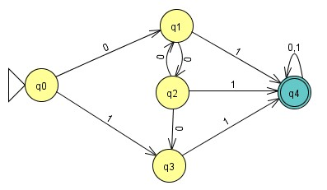
Non-Deterministik Automata(NDFA)
Prosedur menentukan pasangan status indistinguishable
  Hapus semua state tak dapat dicapai dari state awal.
  Catat semua pasangan state (p,q) yang distinguishable, yaitu {(p, q) | p∈ F∧ q ∉ F}
  Untuk setiap pasangan (p, q) sisanya, untuk setiap a ∈Σ , tentukan σ(p, a) dan σ (q, a)
Contoh:

Slide 14
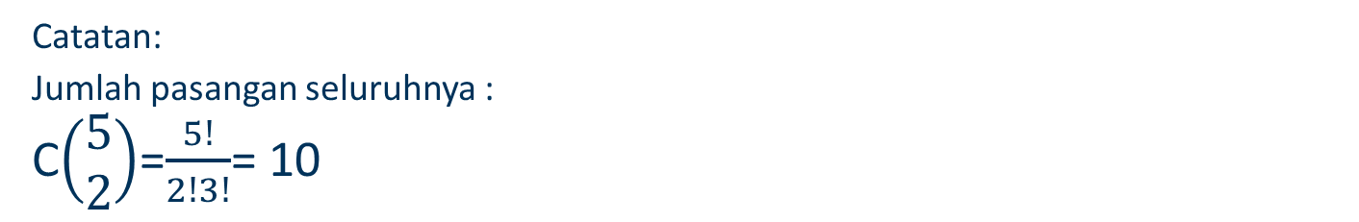
Non-Deterministik Automata(NDFA)
Hapus state yang tidak tercapai → tidak ada
Pasangan distinguishable (q0, q4), (q1, q4), (q2, q4), (q3, q4)
Pasangan sisanya (q0,q1), (q0, q2), (q0, q3), q1, q2), (q1, q3), (q2, q3)
Pasangan | State 1 |  | State 2 |  | Hasil
 | 0 | 1 | 0 | 1
(q0, q1) | Q1 | Q3 | Q2 | Q4 | Distinguishable
(q0, q2) | Q1 | Q3 | Q1 | Q4 | Distinguishable
(q1, q2) | Q2 | Q4 | Q1 | Q4 | InDistinguishable
(q0, q3) | Q1 | Q3 | Q2 | Q4 | Distinguishable
(q1, q3) | Q2 | Q4 | Q2 | Q4 | InDistinguishable
(q2, q3) | Q1 | Q4 | Q2 | Q4 | InDistinguishable
Catatan:
Jumlah pasangan seluruhnya :
C$\left(\begin{matrix}5 \\ 2\end{matrix}\right)$=$\frac{5!}{2!3!}$= 10

Slide 15
Latihan NFA
1.Menentukan NFA yang menerima Bahasa:
L1 = { x |x ∈{a ,b ,c } * dan x mengandung pola abac}
L2 = {a* U b*}
2. Tentukan NFA yang menerima semua string di atas {0,1} yang diakhiri dengan 1 tetapi tidak mengandung substring 00.
3. Tentukan NFA yang harus menerima sebuah bahasa LA , yang diberikan oleh LA = { x ∈{a ,b }* :|x| ≥ 3 dan simbol ketiga dari x dari kanan adalah {‘a’}.

Slide 16
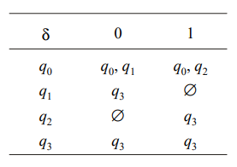
Latihan NFA
4. Buatlah diagram NFA untuk:
M = ({q0, q1 , q2, q3, q4}, {0,1 }, δ ,q0 ,{q3 })
dengan tabel keadaan seperti yang diberikan di bawah ini.

Slide 17

Thank You
ukrida.ac.id

